Slide 1


Báo cáo cuối kì AWS CLOUD FORMATION VÀ ỨNG DỤNG
TRƯỜNG ĐẠI HỌC SƯ PHẠM KĨ THUẬT TP.HCM
KHOA CÔNG NGHỆ THÔNG TIN
NGUYỄN KIỀU CHÂU ANH - 20110234
TRẦN THỊ TRÀ MY - 20110324
PHAN TRỊ DIỄM TRINH - 20110193
Môn học : Điện toán đám mây
GVHD : Huỳnh Xuân Phụng

Slide 2
Tìm hiểu về AWS Cloud Formation
01
LÝ THUYẾT VỀ AWS CLOUD FORMATION
CÀI ĐẶT, THIẾT KẾ VÀ XÂY DỰNG DATA
02
03
PHẦN KẾT LUẬN

Slide 3
Chương 1 : LÝ THUYẾT VỀ AWS CLOUD FORMATION
►
AWS Cloud Formation là gì ?
AWS CloudFormation là dịch vụ hỗ trợ việc thiết lập các tài nguyên AWS để có thể dành ít thời gian hơn cho việc quản lý các tài nguyên đó và có nhiều thời gian hơn để tập trung vào các ứng dụng chạy trong AWS.
►
AWS Cloud Formation hoạt động như thế nào?
Tạo một template (document định dạng JSON) trong một text editor hoặc lấy một template có sẵn
Nếu chúng ta tạo template, chúng ta có thể đặt tên file với đuôi mở rộng bất kì như .json, .txt...Có thể lưu file ở máy tính cá nhân hoặc lưu trên Amazon S3 bucket.
Chúng ta tạo AWS CloudFormation stack và chỉ ra địa chỉ của file template. Địa chỉ đó có thể là một file trên máy tính local hoặc một URL của Amazon S3. Bạn có thể tạo stack bằng cách sử dụng AWS

Slide 4
Chương 1 : LÝ THUYẾT VỀ AWS CLOUD FORMATION
►
Templates
Khái niệm : Một template là một khai báo về các tài nguyên AWS tạo nên một ngăn xếp. Template được lưu trữ dưới dạng tệp văn bản có định dạng JSON hoặc tiêu chuẩn YAML.
Thành phần :AWSTemplateFormatVersion, Description, Paramters, Metadatas, Rules, Mappings, Conditions, Transform, Resources, Outputs
►
Ví dụ một template

Slide 5
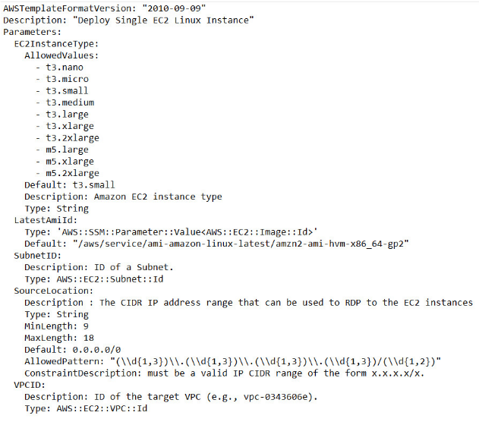
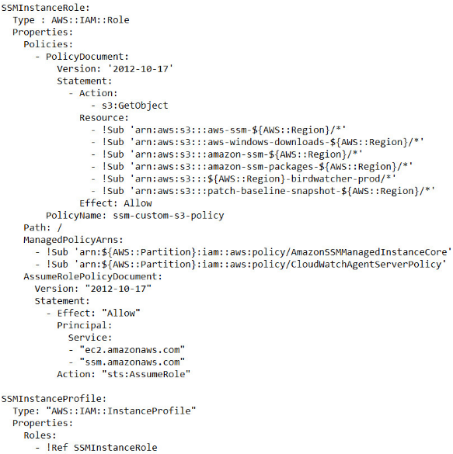

Slide 6
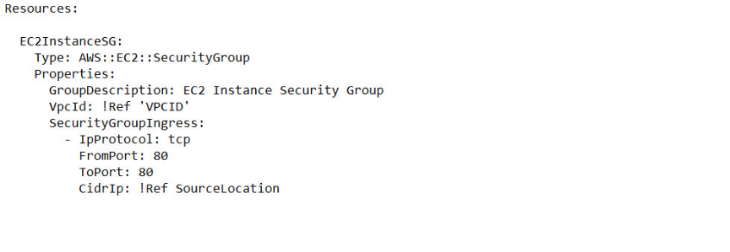
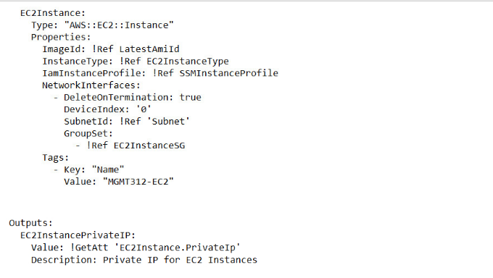

Slide 7
Chương 1 : LÝ THUYẾT VỀ AWS CLOUD FORMATION
►
Stacks
Khái niệm : Stacks (Ngăn xếp) là tập hợp các tài nguyên AWS mà bạn có thể quản lý dưới dạng một đơn vị. Nói cách khác, bạn có thể tạo, cập nhật hoặc xóa bộ sưu tập tài nguyên bằng cách tạo, cập nhật hoặc xóa ngăn xếp.
►
Stack sets
Khái niệm :AWS CloudFormation StackSets mở rộng khả năng của ngăn xếp bằng cách cho phép chúng ta tạo, cập nhật hoặc xóa ngăn xếp trên nhiều tài khoản và Khu vực AWS chỉ bằng một thao tác. Khi sử dụng tài khoản quản trị viên, chúng ta xác định và quản lý mẫu AWS CloudFormation, đồng thời sử dụng mẫu đó làm cơ sở để cung cấp ngăn xếp cho các tài khoản mục tiêu đã chọn trên các khu vực AWS được chỉ định.

Slide 8
Chương 1 : LÝ THUYẾT VỀ AWS CLOUD FORMATION
►
Lợi ích khi sử dụng AWS Cloud Formation
Simplify infrastructure management (đơn giản hóa trong việc quản lý cơ sở hạ tầng )
Quickly replicate your infrastructure( Nhanh chóng tái tạo cơ sở hạ tầng )
Easily control and track changes to your infrastructure (dễ dàng kiểm soát và theo dõi các thay đổi đối với cơ sở hạ tầng của bạn )

Slide 9
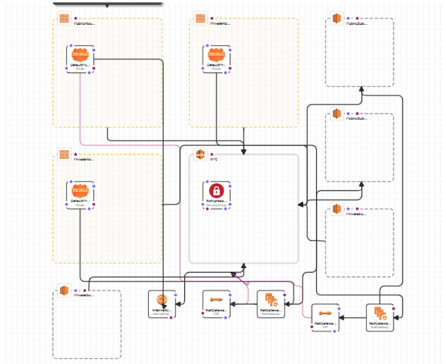
Chương 2 : THIẾT KẾ VÀ CÀI ĐẶT MỘT SỐ TEMPLATES
►
VPC
Mô tả: Template cho một VPC (virtual private clouod) với mạng con public và private trên hai vùng khả dụng (Availability zones/ AZ). Đồng thời, template sẽ cấu hình cổng mạng (internet gateway) với một route mặc định trên mạng con public đã tạo, một NAT gateway cho mỗi vùng khả dụng với route mặc định nằm trên các mạng con private.

Slide 10
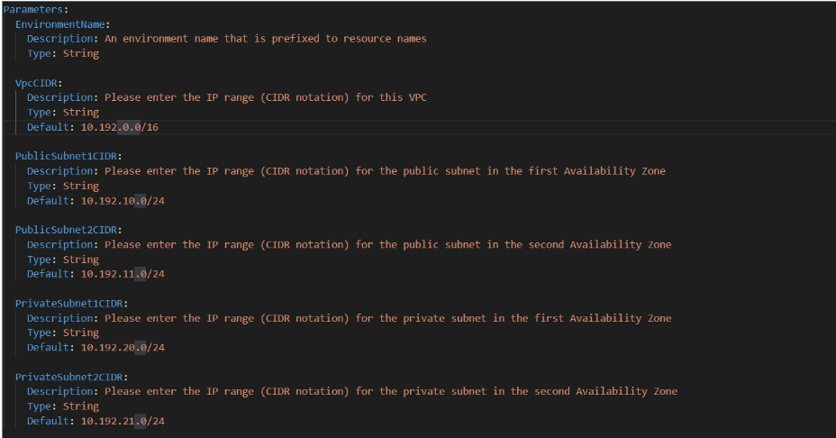
►
Các parameters:

Slide 11
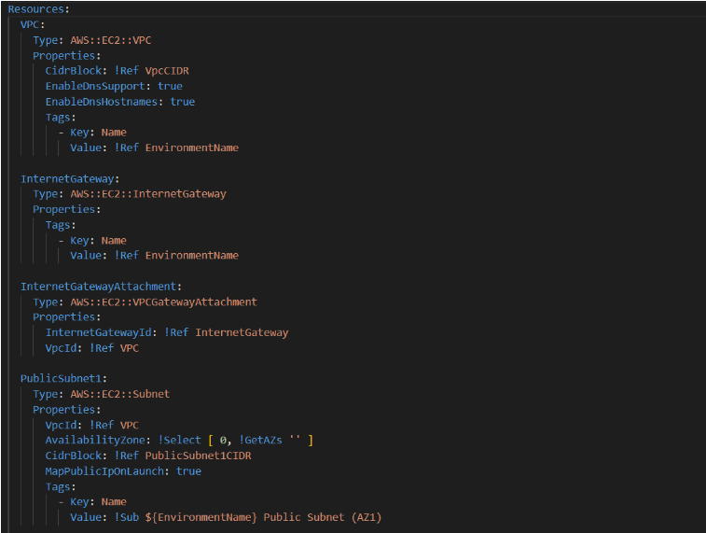
►
Resources

Slide 12
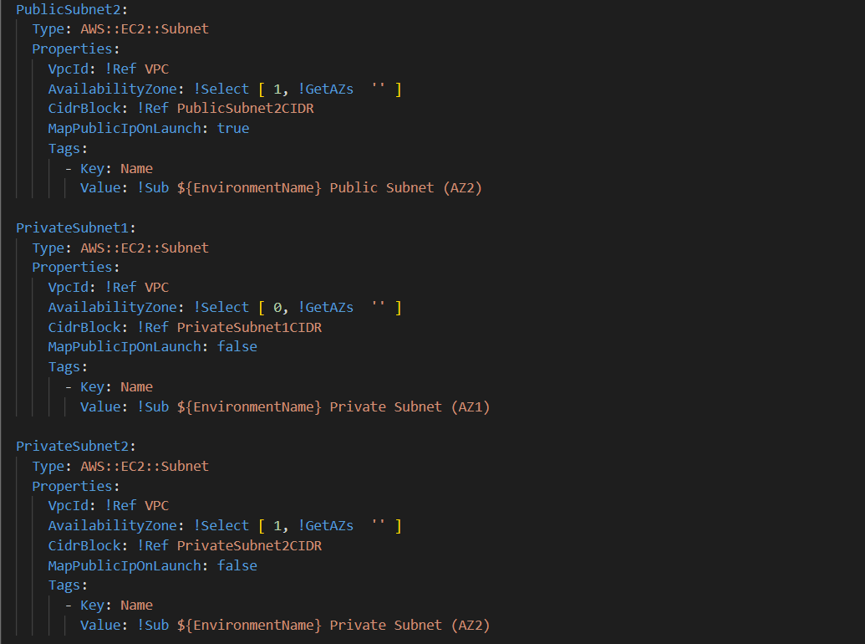
►
Resources

Slide 13
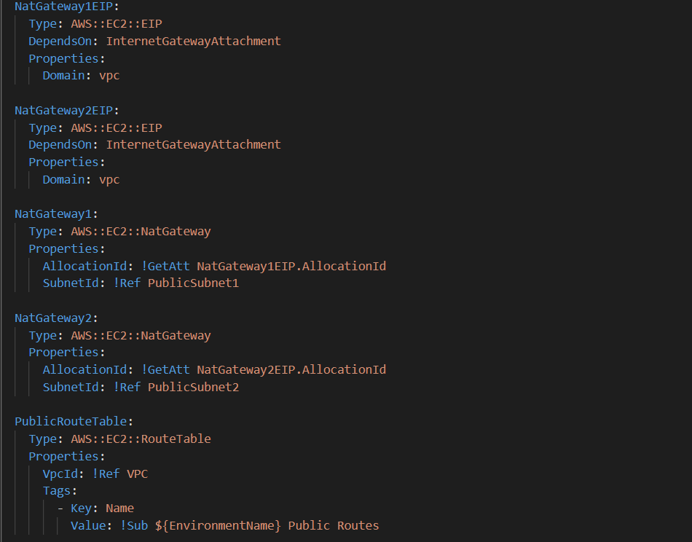
►
Resources

Slide 14
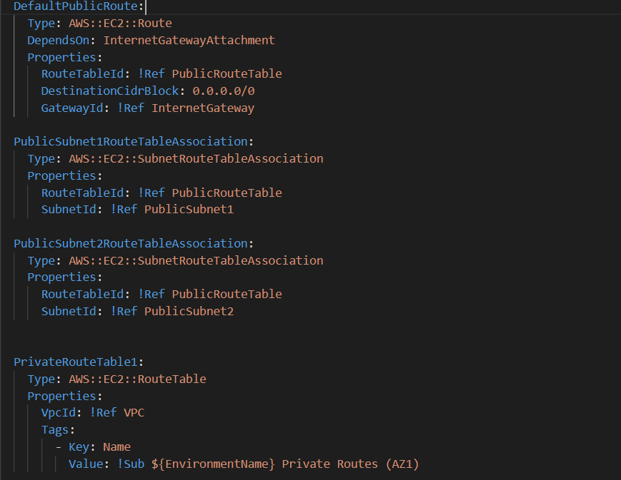
►
Resources

Slide 15
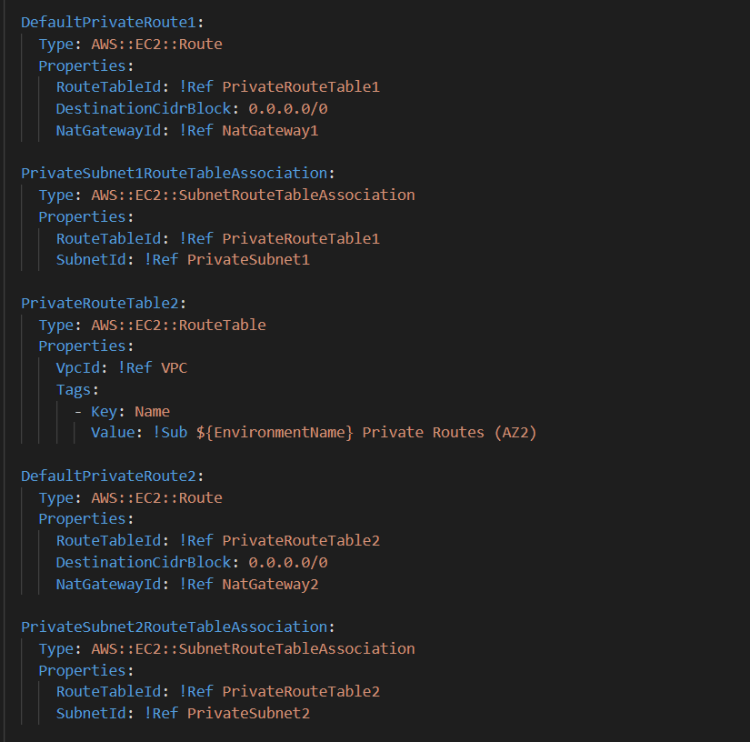
►
Resources

Slide 16
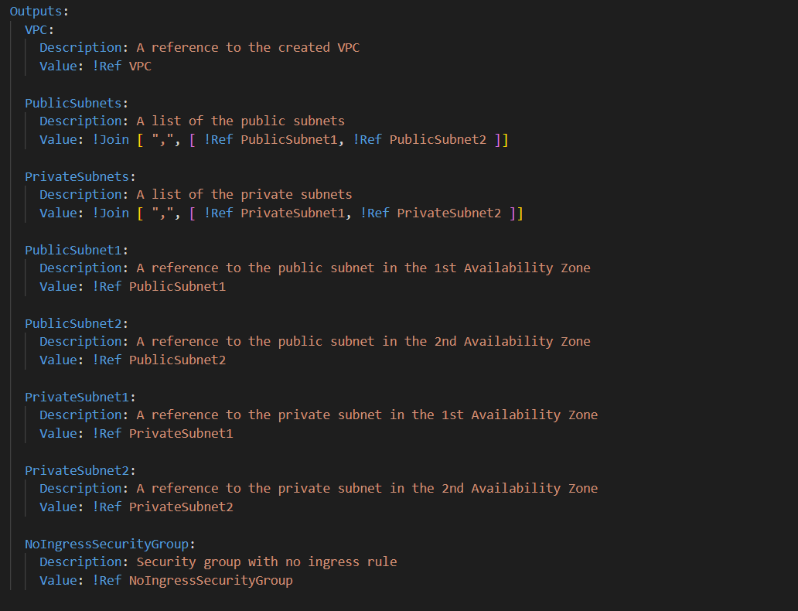
►
Outputs

Slide 17
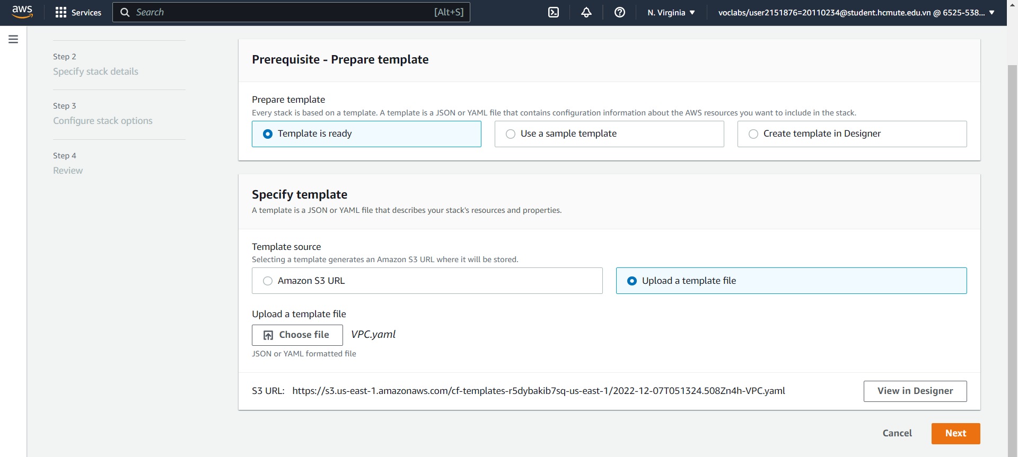
Chương 2 : THIẾT KẾ VÀ CÀI ĐẶT MỘT SỐ TEMPLATES
►
Tạo Stack
Truy cập vào tài khoản AWS
Mở dịch vụ Cloud Formation lên
Chọn Create Stack
Trong giao diện hiện ra, chọn Upload a template file, sau đó Next

Slide 18
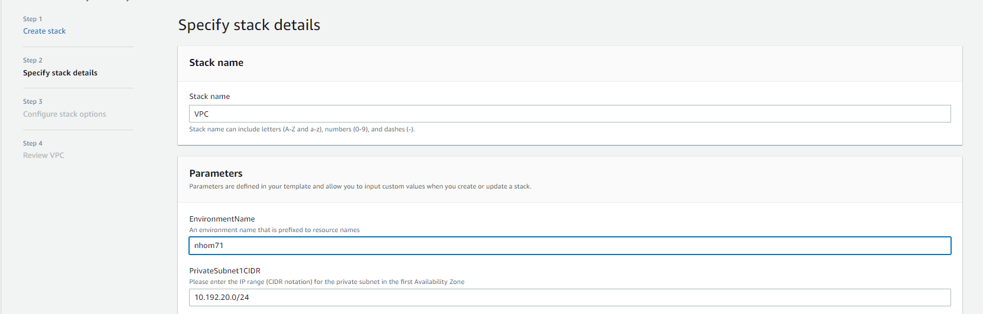
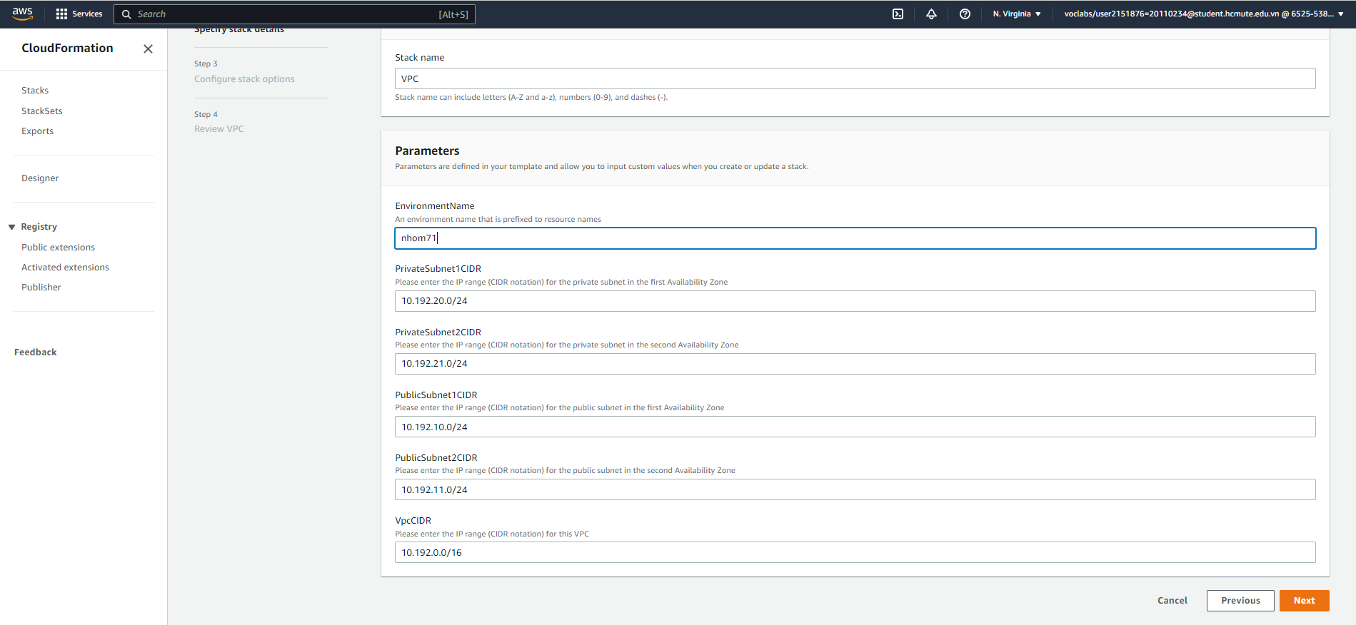
►
Tạo Stack
Thiết lập thông số cho các Parameter như hình

Slide 19
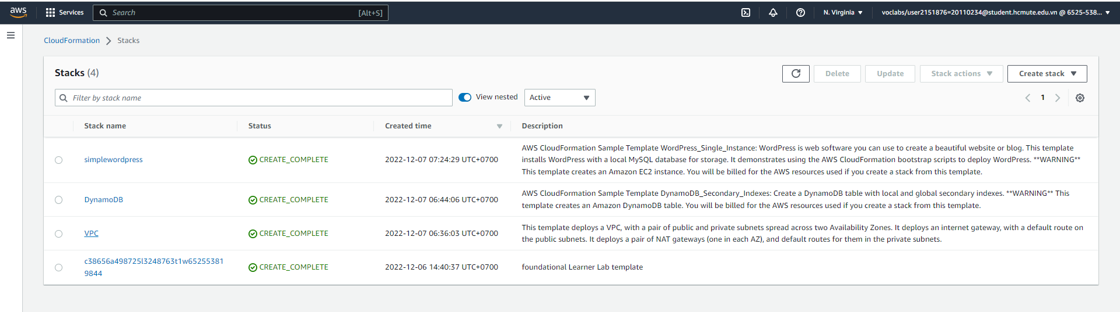
Kiểm tra template lại một lần nữa rồi nhấn nút Submit để tạo Stack
Stack đã được tạo xong

Slide 20
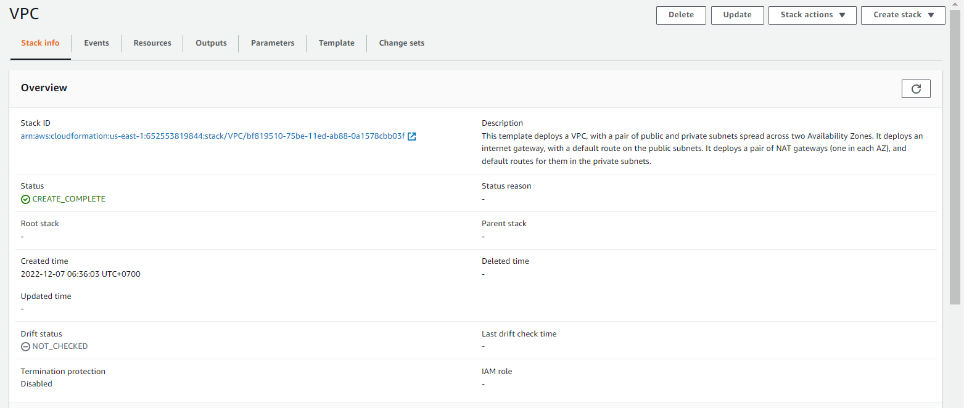
Stack Info

Slide 21
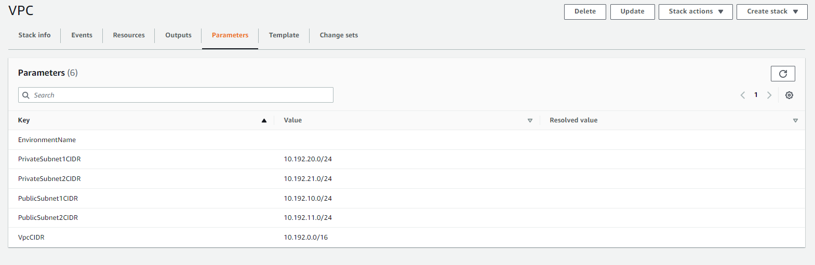
Parameters

Slide 22
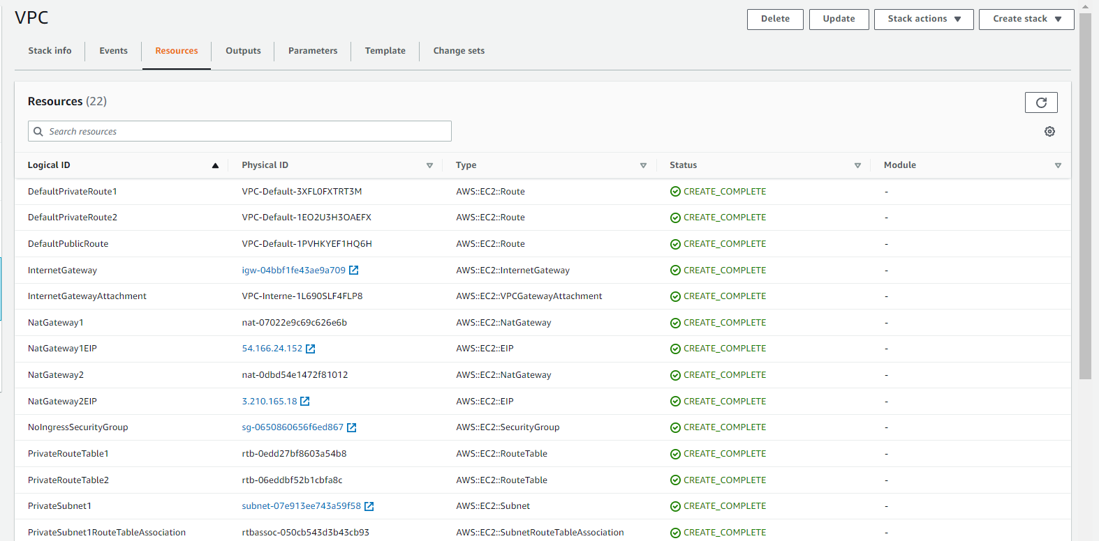
Resources

Slide 23
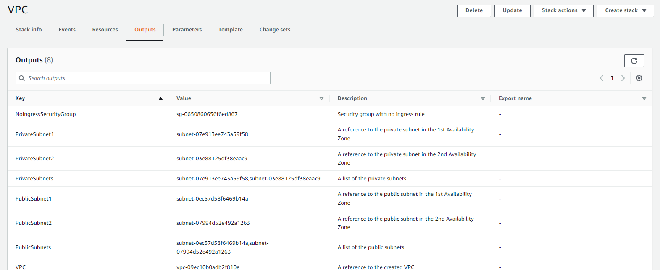
Outputs

Slide 24
Chương 2 : THIẾT KẾ VÀ CÀI ĐẶT MỘT SỐ TEMPLATES
►
DynamoDB
Mô tả: Template AWS CloudFormation DynamoDB_Secondary_Indexes: Tạo một bảng DynamoDB với các chỉ mục local và global. Template này tạo một bảng Amazon DynamoDB, chúng ta sẽ bị tính phí cho các tài nguyên AWS đã sử dụng nếu bạn sử dụng nếu bạn tạo một stack từ template này

Slide 25
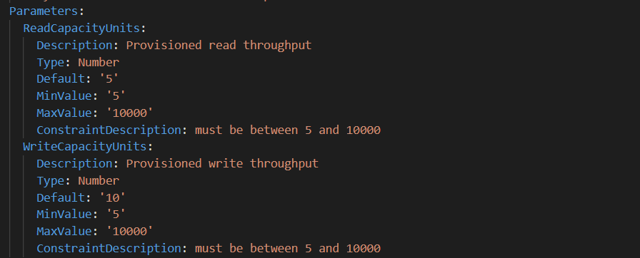
Các parameters

Slide 26
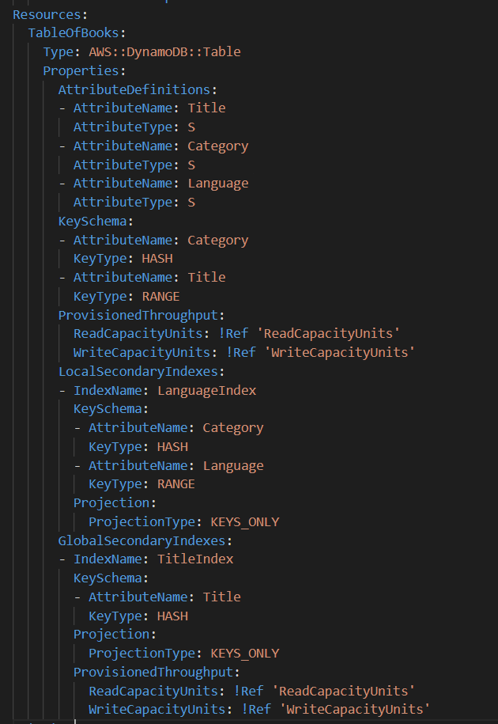
Các Resources

Slide 27
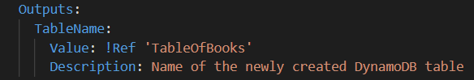
Outputs

Slide 28
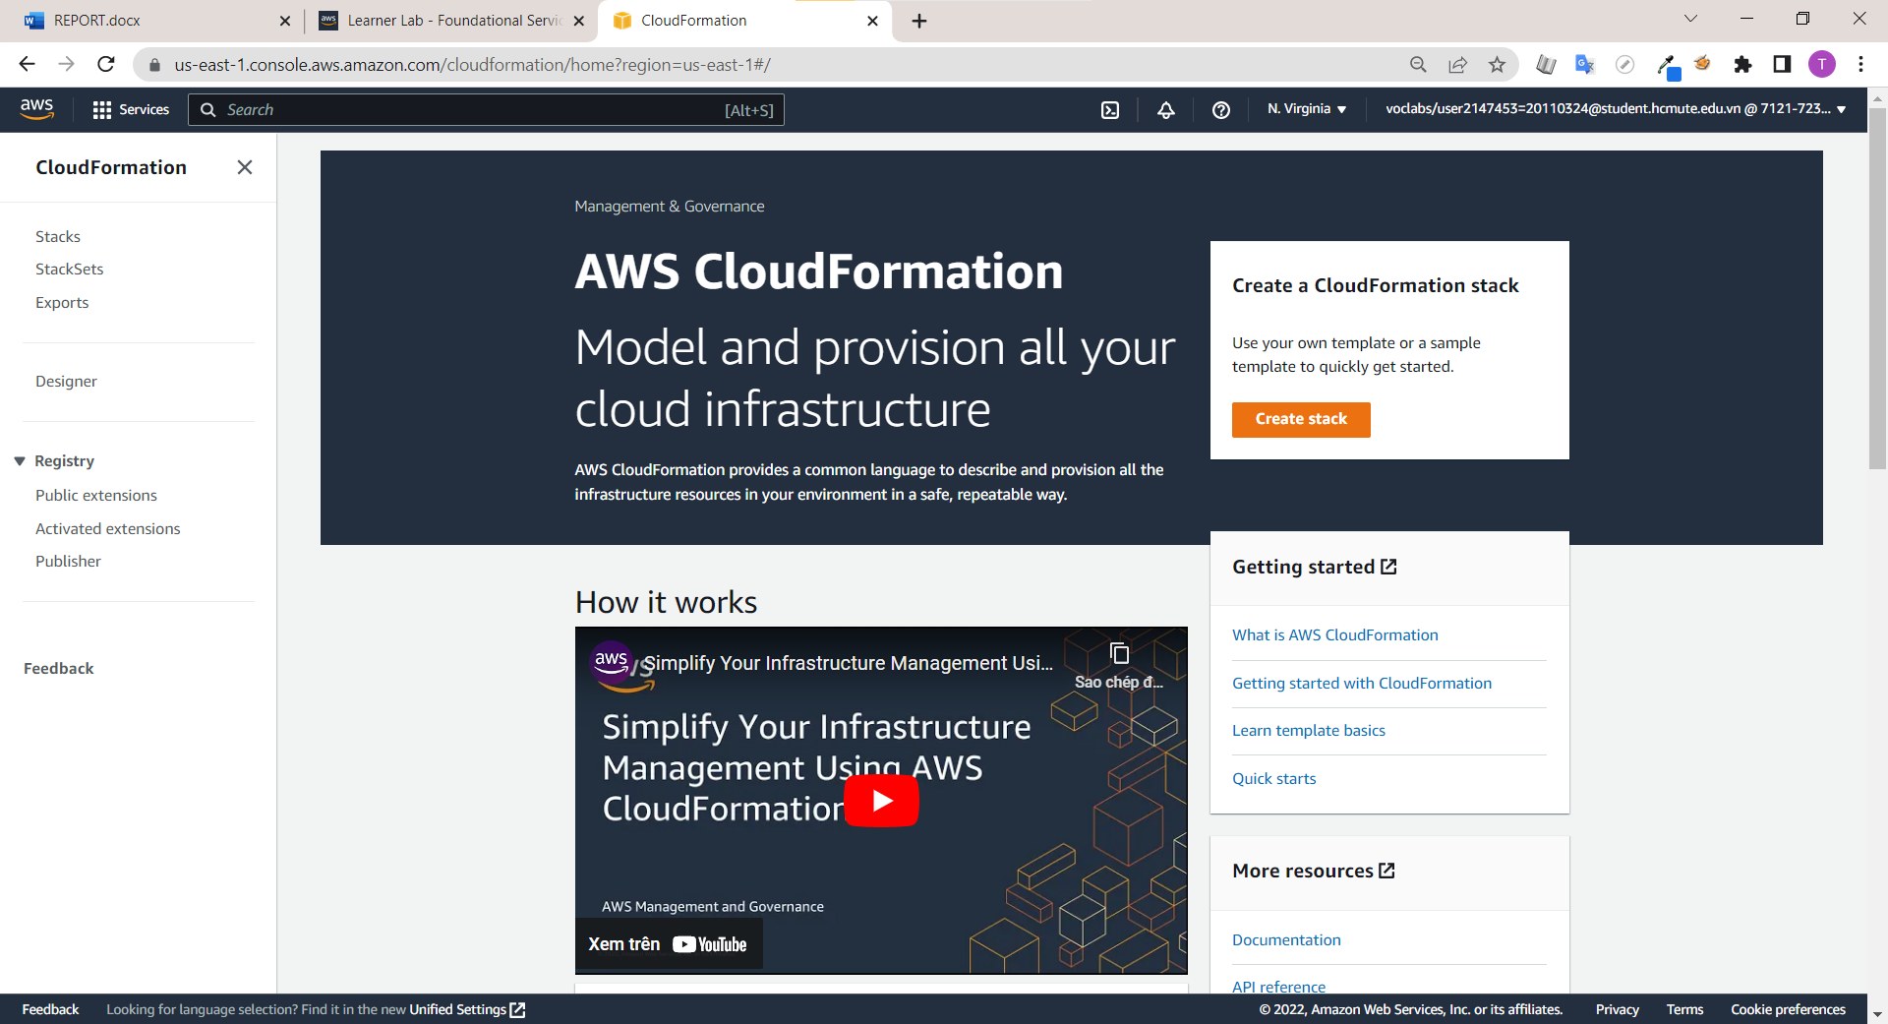
Chương 2 : THIẾT KẾ VÀ CÀI ĐẶT MỘT SỐ TEMPLATES
►
Tạo Stack
Truy cập vào AWS Management Console
Tìm và chọn CloudFormation
Chọn Create stack

Slide 29
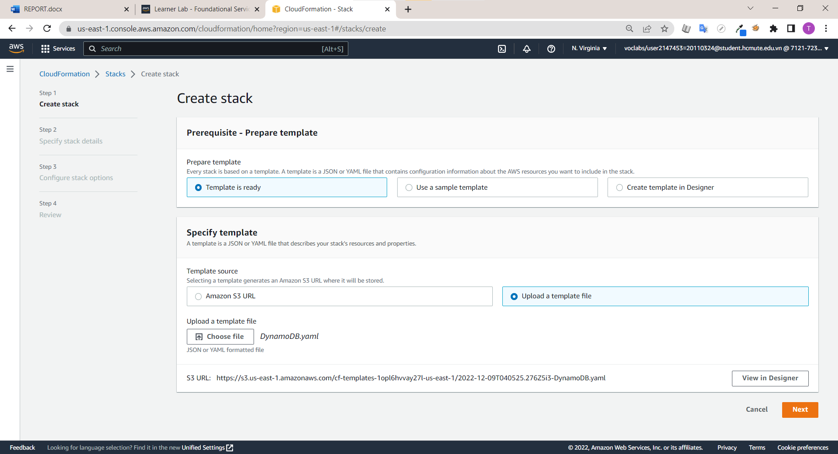
Trong giao diện Create Stack
− Prepare template chọn Template is ready
− Template source chọn Upload a template file
− Upload a template file chọn và tải file DynamoDB.yaml từ máy cá nhân
− Chọn Next

Slide 30
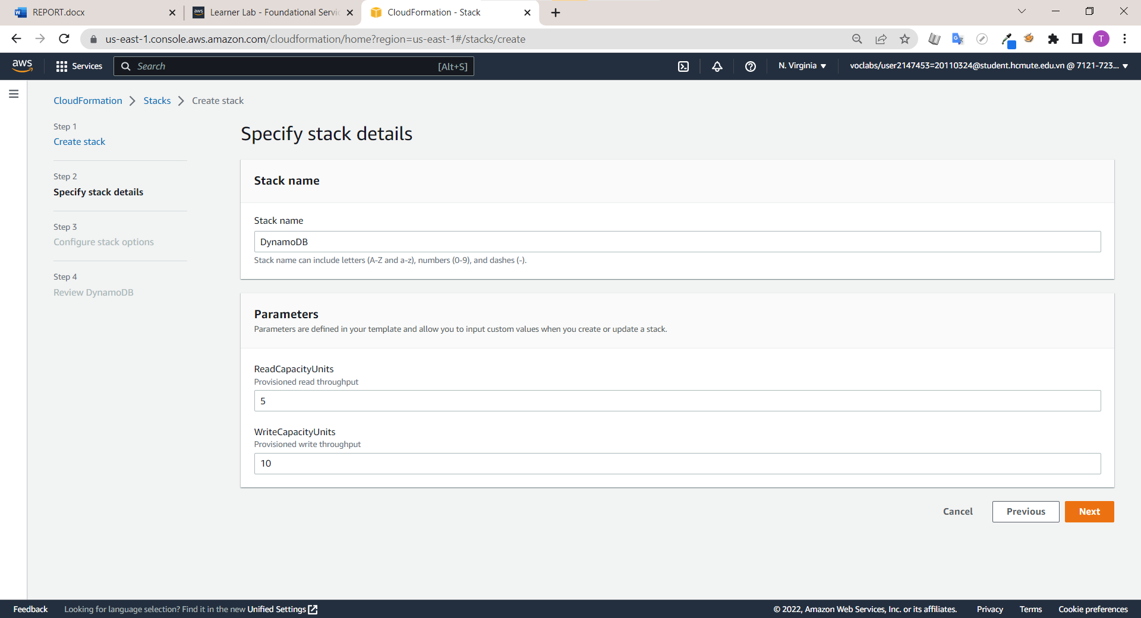
Trong giao diện Specify stack details
− Stack name nhập DynamoDB
− Chọn Next

Slide 31
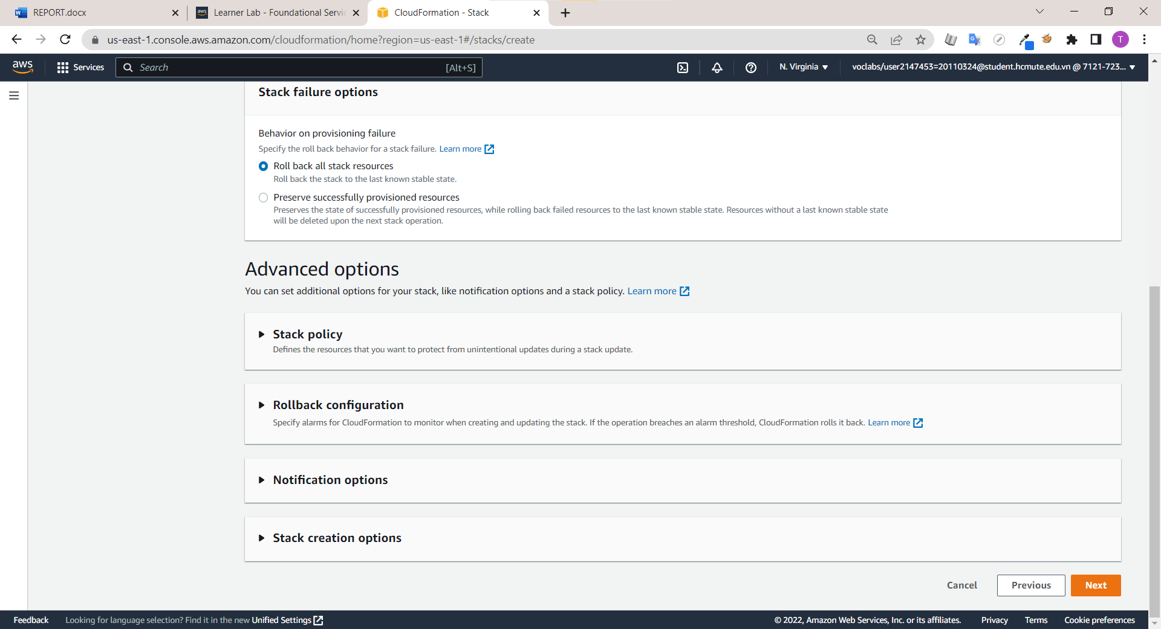
Trong giao diện Configure stack options
− Chọn Next

Slide 32
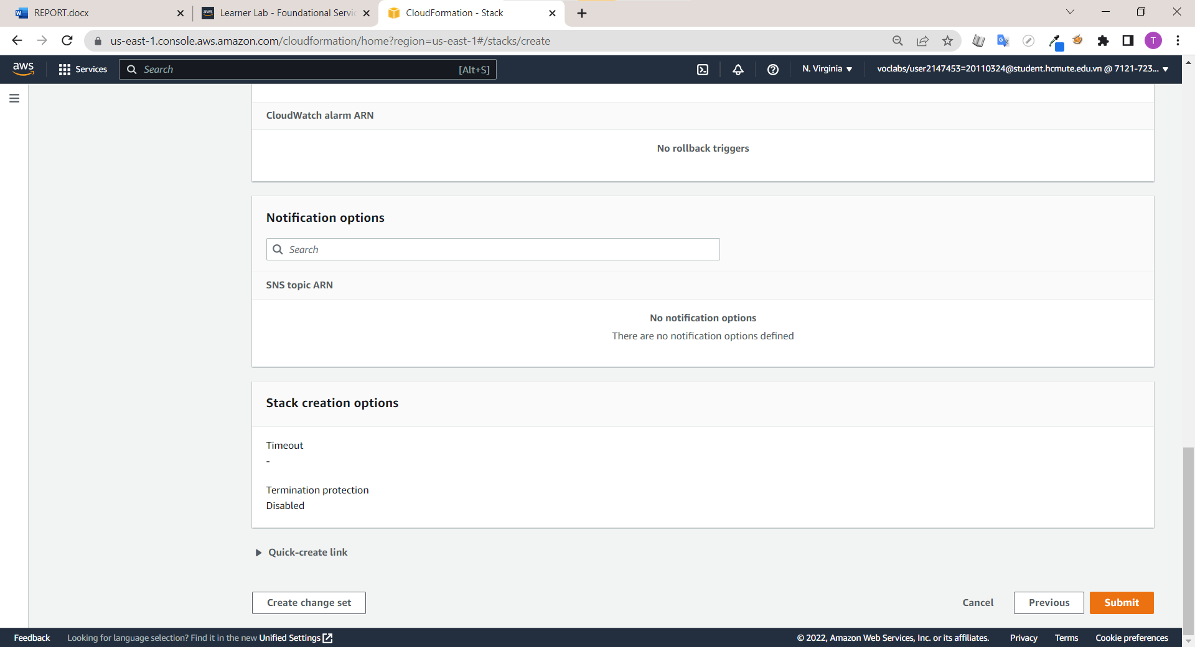
Trong giao diện Review DynamoDB
− Kiểm tra lại thông tin tạo stack và chọn Submit

Slide 33
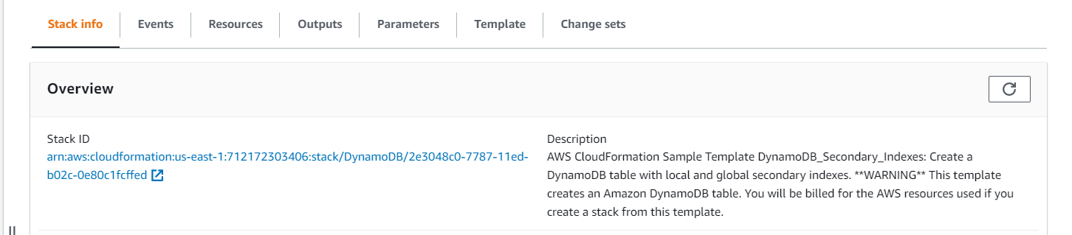
Tạo Stack thành công
Kiểm tra thông tin Stack

Slide 34
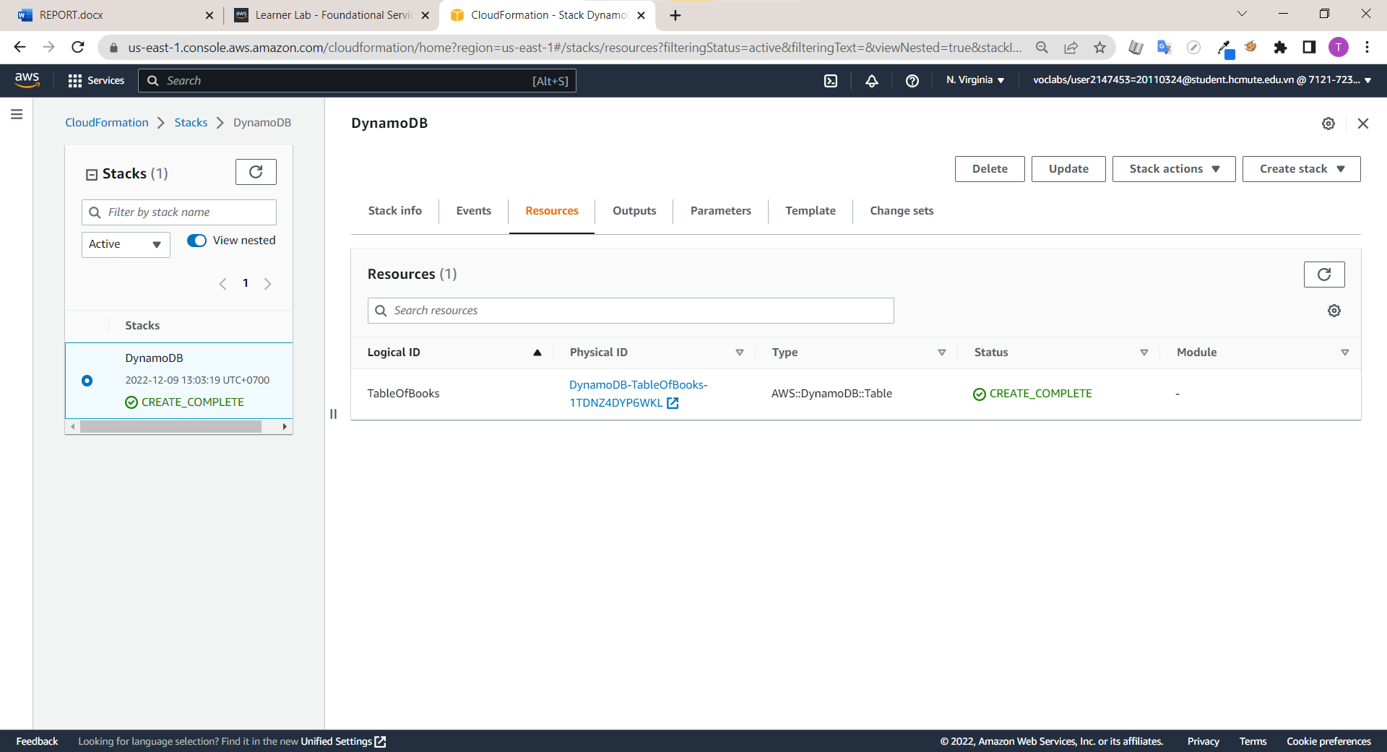
Kiểm tra Resource

Slide 35
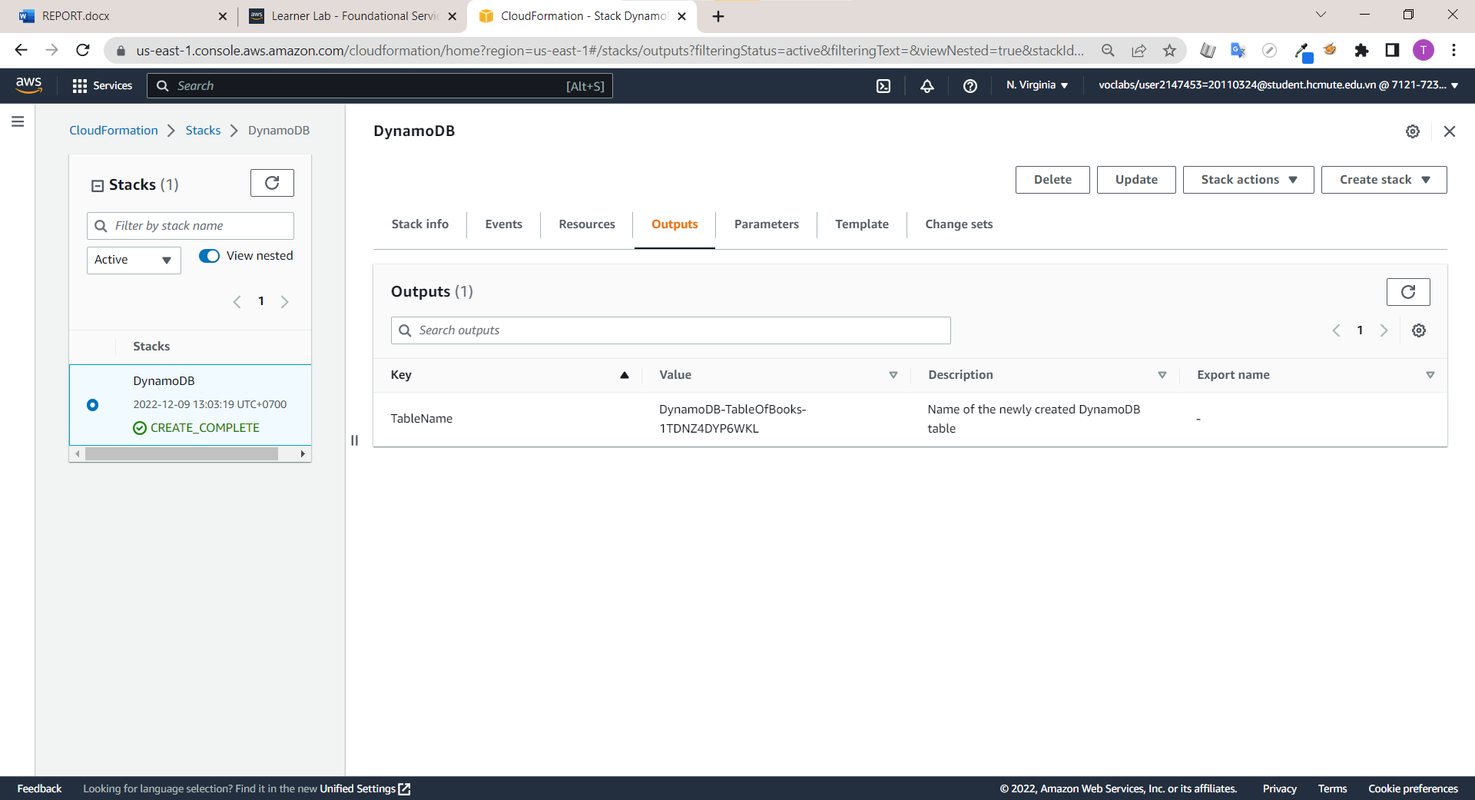
Kiểm tra Outputs

Slide 36
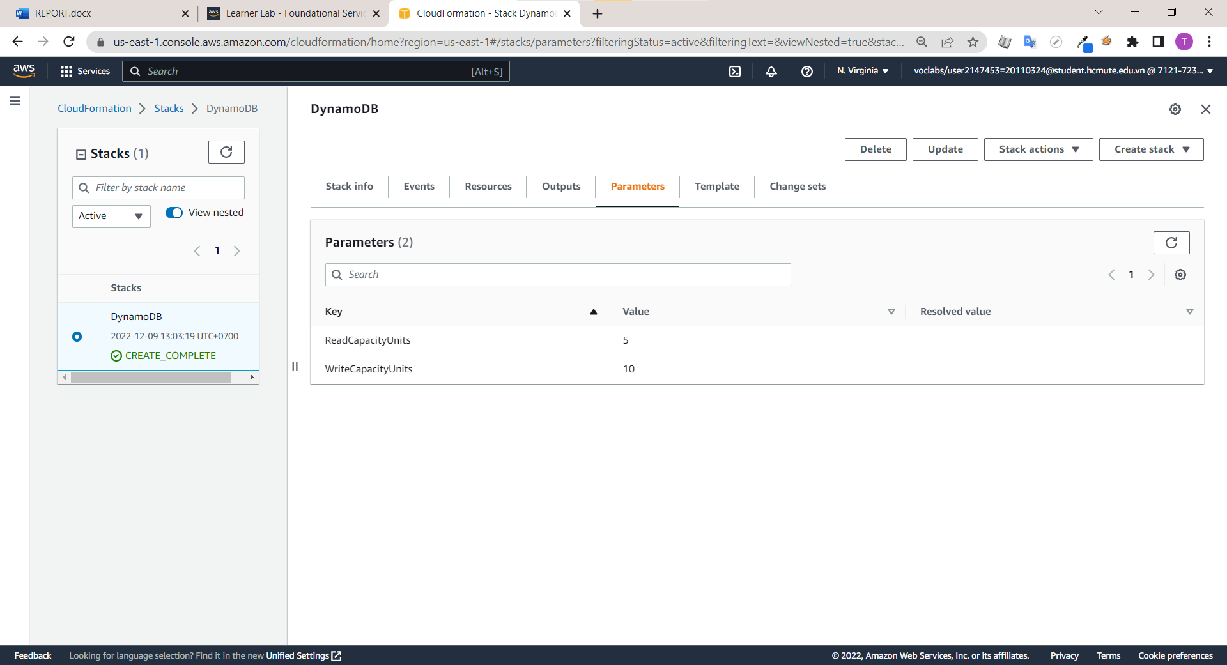
Kiểm tra Parameters

Slide 37
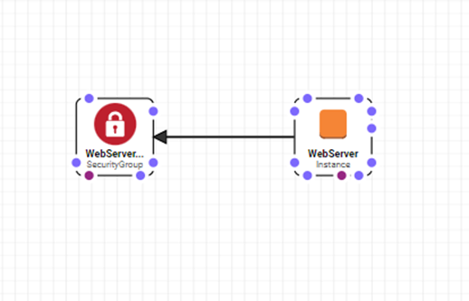
Chương 2 : THIẾT KẾ VÀ CÀI ĐẶT MỘT SỐ TEMPLATES
►
Simple Wordpress
WordPress là phần mềm web mà bạn có thể sử dụng để tạo trang web hoặc blog đẹp mắt. Mẫu này cài đặt WordPress với cơ sở dữ liệu MySQL cục bộ để lưu trữ. Mẫu này minh họa việc sử dụng tập lệnh khởi động AWS CloudFormation để triển khai WordPress

Slide 38
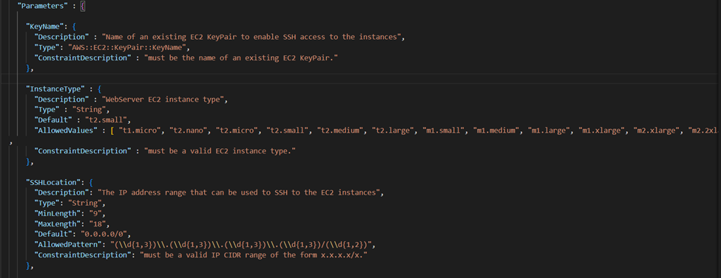
►
Các parameters:

Slide 39
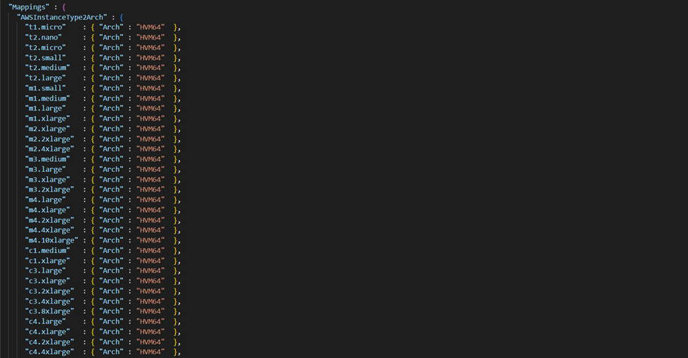
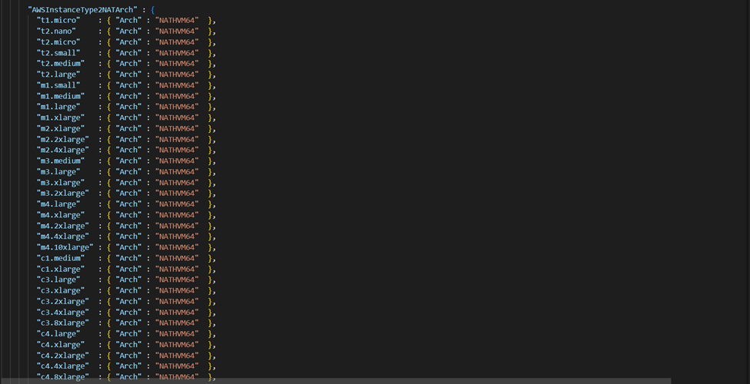
►
Mappings

Slide 40
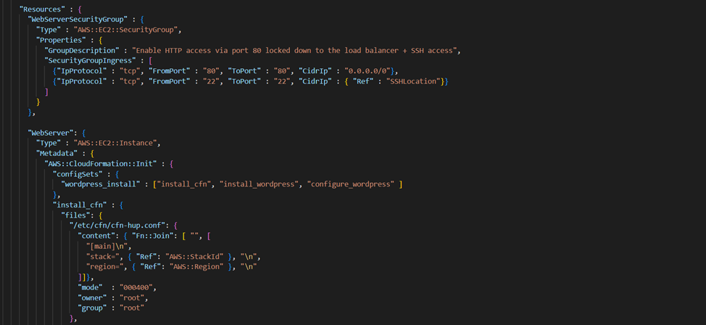
►
Resources

Slide 41
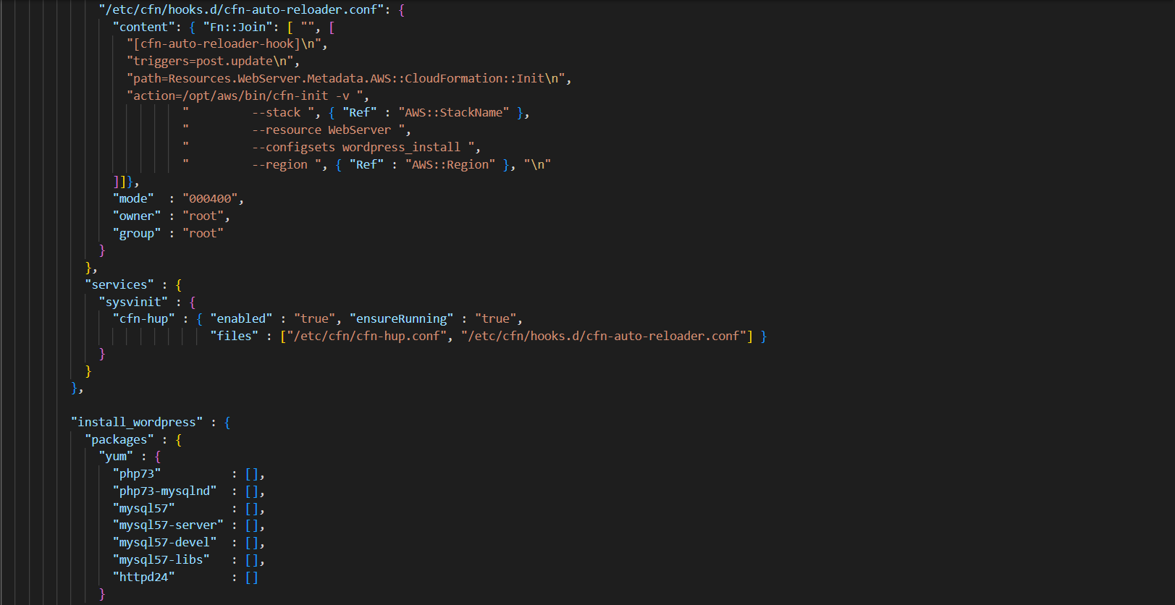
►
Resources

Slide 42
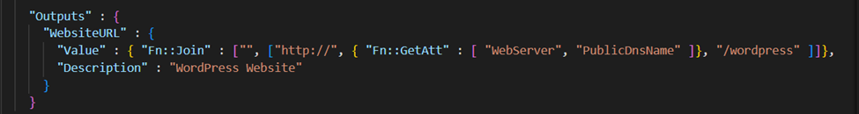
►
Outputs

Slide 43
Tạo Stack
Đầu tiên cần truy cập vào tài khoản AWS và chuyển đến thanh tìm kiếm và truy cập dến dịch vụ CloudFormation trong bảng điều khiển.
Nhấn nút “Create Stack” để tạo mới Stack.
Specify template : Chỉ định tài nguyên AWS cần triển khai và tạo trên AWS

Slide 44
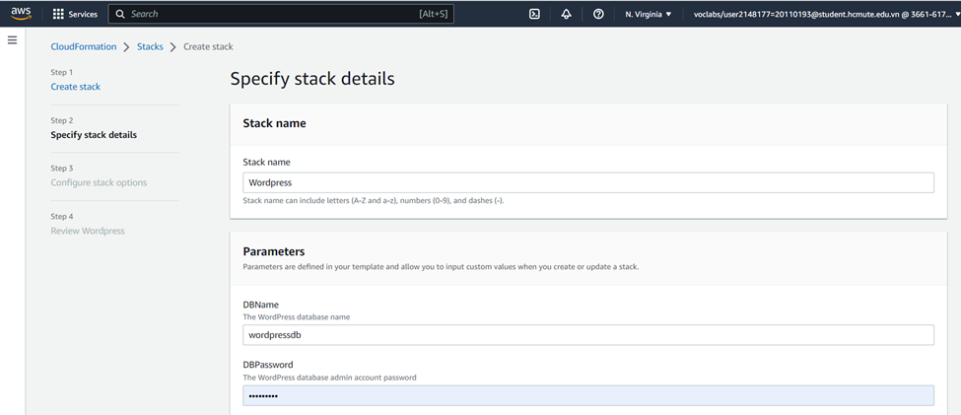
- Chọn tải lên mẫu có sẵn
- Thiết lập thông số cho các Paramter như hình

Slide 45
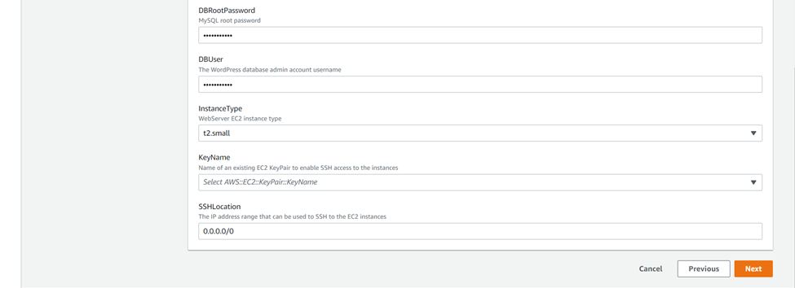
Trong giao diện Configure stack options
− Chọn Next

Slide 46
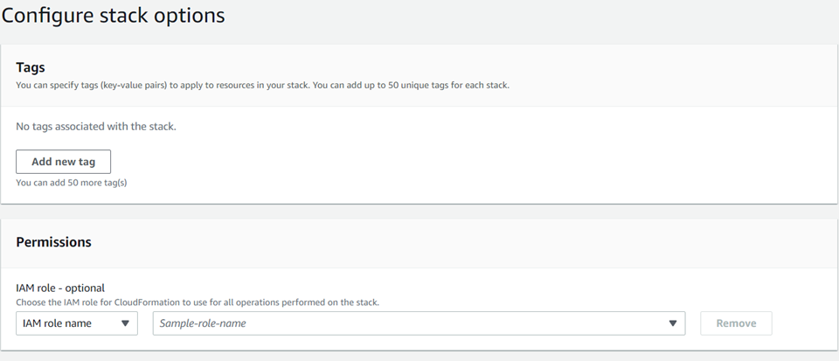
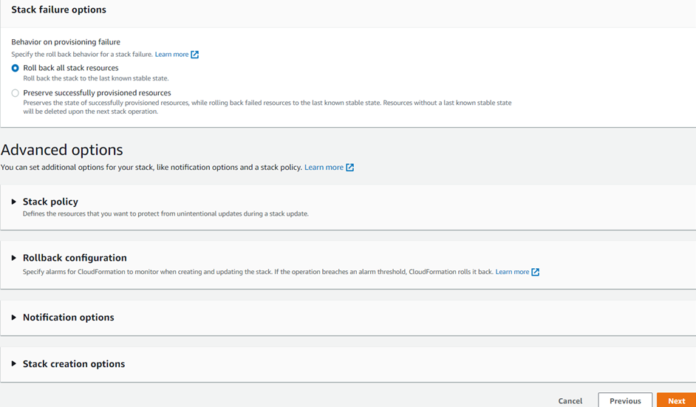
- Bước cấu hình tùy chọn ngăn xếp cho phép thêm quyền và siêu dữ liệu vào ngăn xếp.
- Sau khi tùy chỉnh các tùy chọn,

Slide 47
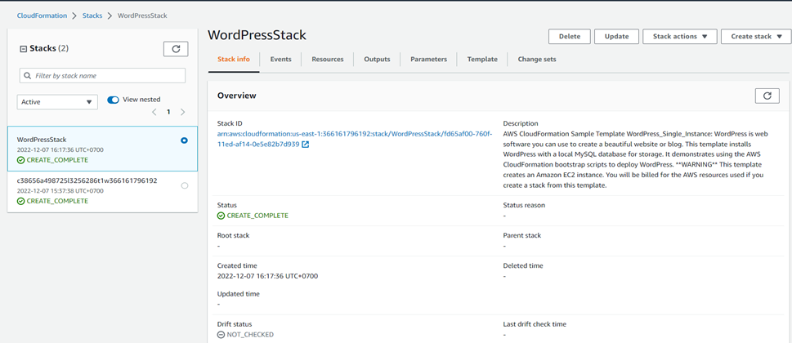
Tạo Stack thành công
Kiểm tra thông tin Stack

Slide 48
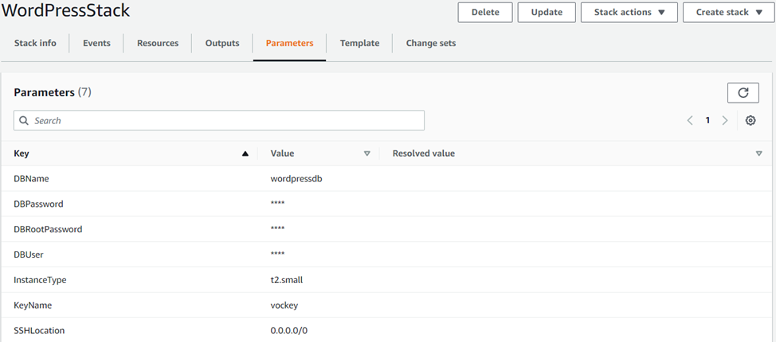
· Parameters

Slide 49
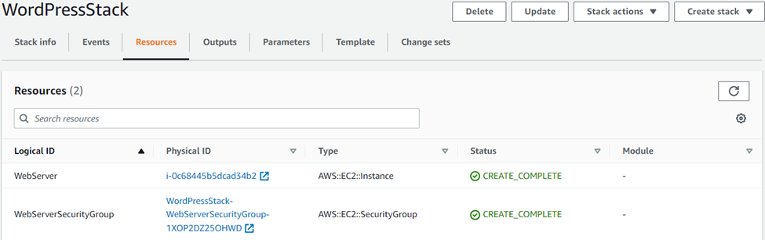
Kiểm tra Resource

Slide 50
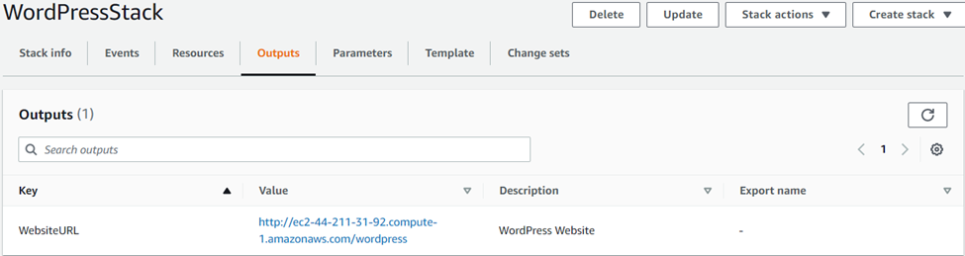
Kiểm tra Outputs

Slide 51
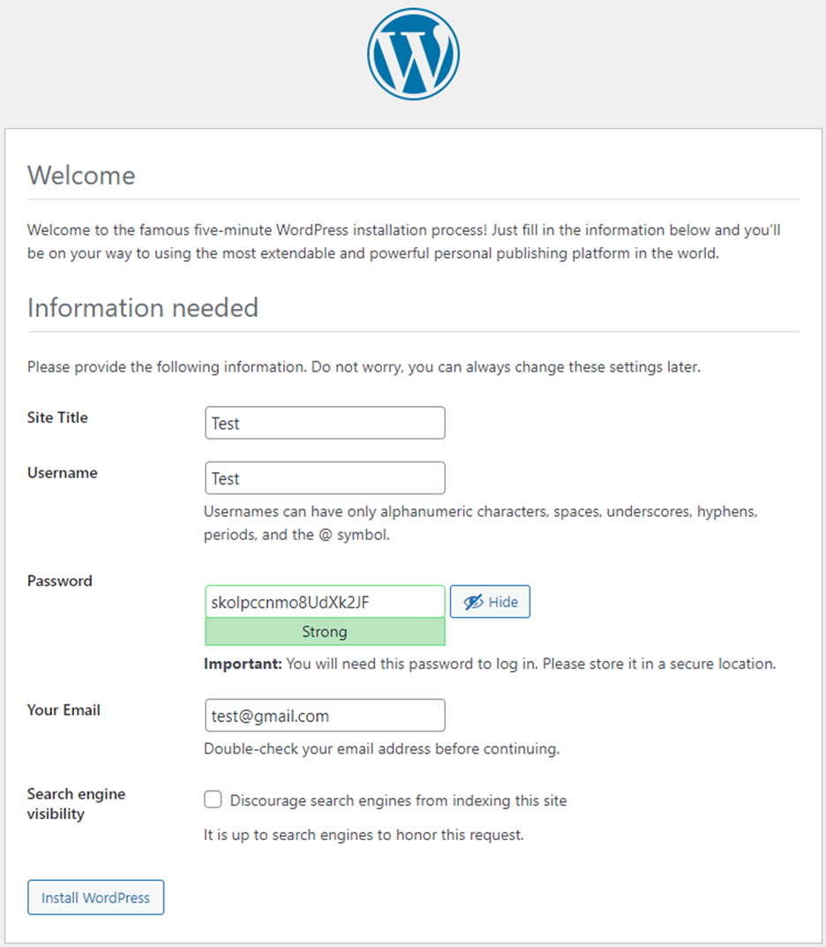
- Đi đến url Website để tạo tài khoản Wordpress
· Điền các thông tin đăng ký rồi nhấp Install WordPress

Slide 52
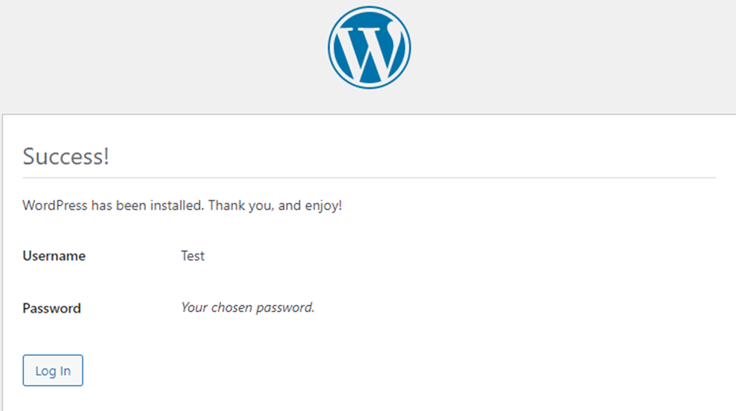
· Thông báo hiện thị khi đăng ký thành công

Slide 53
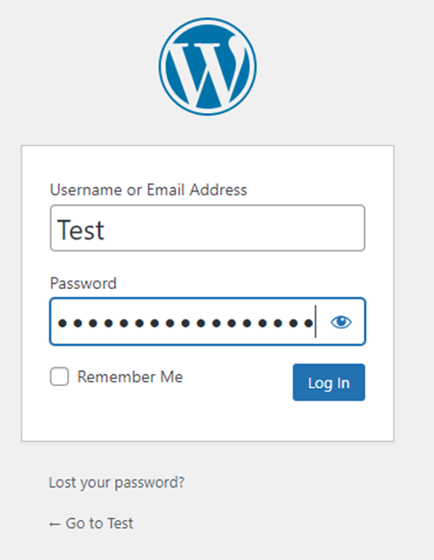
· Đăng nhập lại trang web

Slide 54

· Sau khi đăng nhập thành công hiện lên trang chủ website của bạn

Slide 55
PHẦN KẾT LUẬN
PHẦN KẾT LUẬN
►
Kết quả thực hiện và thực nghiệm được
Sau thời gian tìm hiểu, nghiên cứu và cũng như thực hiện đề tài “AWS Cloud Formation và ứng dụng”, nhóm chúng em đã đạt được những kết quả như sau:
Nắm bắt được các kiến thức nền tảng về AWS Cloud Formation
Hiểu được cách hoạt động của AWS Cloud Formation và có thể áp dụng kiến thức được học để tra cứu tài liệu để xây dựng template cho một số stack đơn giản.
►
Hướng phát triển
Hoàn thiện các templates
Phát triển thêm các templates cho website,mobile app....

